Slide 1
Федеральное государственное бюджетное образовательное учреждение
высшего образования «МИРЭА – Российский технологический университет»
Детский технопарк «Альтаир»
Secure Stream
Презентацию подготовили
Ученик группы №3 Д2:
Чмиль А.Д.
Руководитель: Борисов А.И.
Преподаватель Детского технопарка «Альтаир»

Slide 2
/ 12
Цели и задачи
Цели:
Создание кроссплатформенной системы безопасного удаленного доступа с функциями мониторинга экрана, управления веб-камерой и передачи данных в реальном времени.
Задачи:
Разработать модули захвата экрана и видео, реализовать защищенное сетевое взаимодействие, создать интуитивный интерфейс и обеспечить стабильную работу в различных сетевых условиях.

Slide 3
/ 12
Актуальность
Secure Stream актуален благодаря росту удаленной работы, требованиям кибербезопасности и необходимости экономических решений для мониторинга с возможностью локального развертывания.

Slide 4
/ 12
Возможности проекта
Возможности Secure Stream: удаленный мониторинг экрана, управление веб-камерой, безопасная передача данных, техническая поддержка и аналитика в реальном времени.

Slide 5
/ 12
Ход разработки
                Этап 1:
Создание каркаса PyQT6 приложения с основными вкладками
Реализация
Основной интерфейс управления
                Этап 2:
Интеграция OpenCV для работы с камерами
Реализация потокового видео с веб-камеры
Оптимизация производительности (многопоточность)
Добавление настроек (качество, fps)
                Этап 3
Разработка стабильного TCP-соединения клиент-сервер
Реализация протокола передачи данных с заголовками
Обработка разрывов соединения и переподключение
Базовое сжатие передаваемых данных

Slide 6
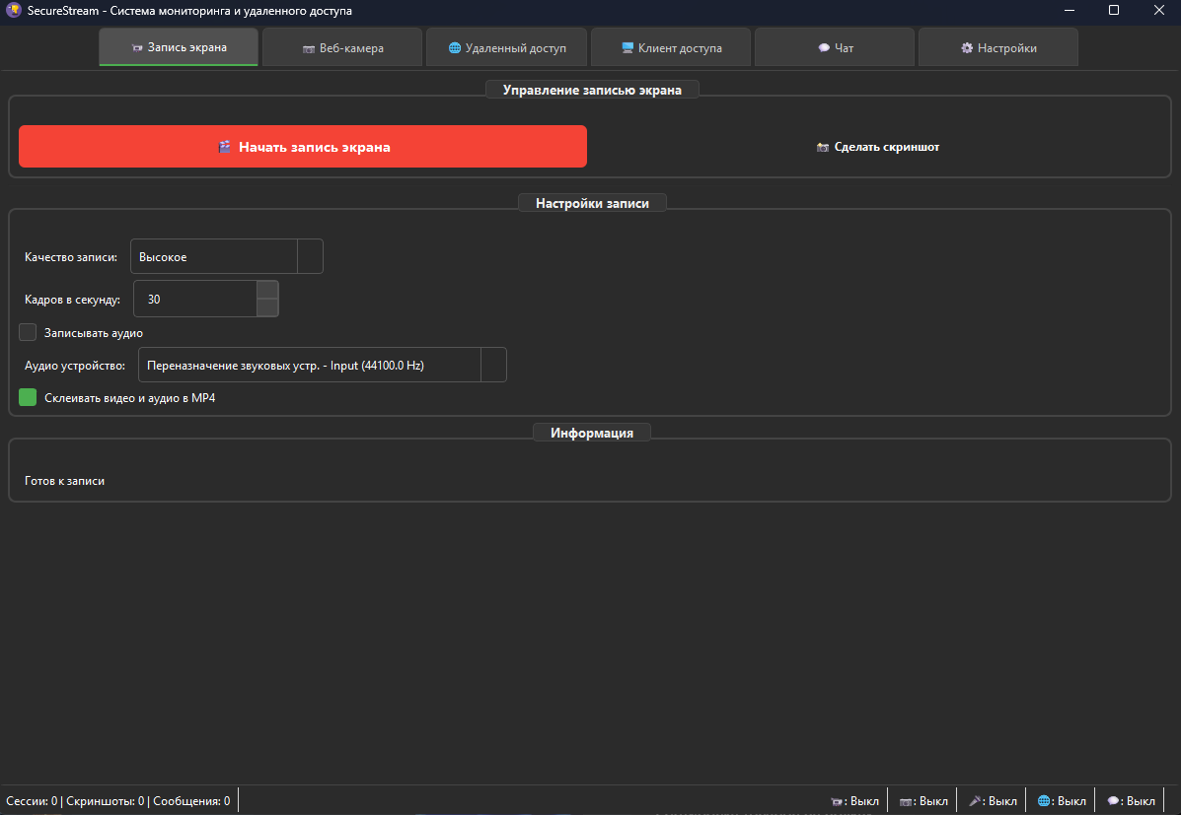
/ 12
Результат работы

Slide 7
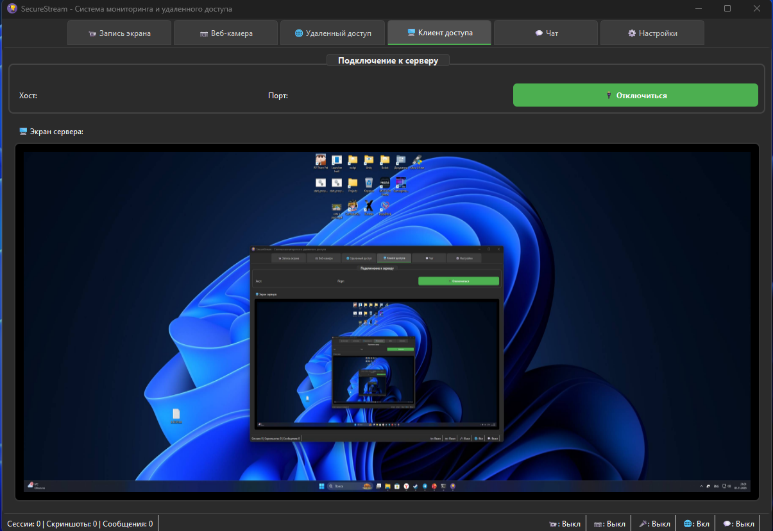
/ 12
Результат работы

Slide 8
/ 12
Перспектива развития
Перспективы развития: интеграция ИИ, мобильное приложение, выбор конкретного окна для записи, выбор папки при нажатии сохранении записи (опционально).

Slide 9
/ 12
СПАСИБО
ЗА ВНИМАНИЕ!

